Slide 1

ES6

Slide 2


ECMAScript VS JavaScript
ECMAScript 6 VS ECMAScript 2015

Slide 3

http://es6.ruanyifeng.com/

Slide 4
声明方式
let:
不存在变量提升
不允许重复声明
暂时性死区
块级作用域
const:声明一个只读的常量。一旦声明，常量的值就不能改变。
const实际上保证的，并不是变量的值不得改动，而是变量指向的那个内存地址不得改动

Slide 5
变量的解构赋值
从数组和对象中提取值，对变量进行赋值，这被称为解构
数组解构
对象解构
字符串解构
应用:函数参数的解构赋值\函数返回值\变量互换\Json应用

Slide 6
扩展运算符和rest运算符
扩展运算符…
作为数组一部分
数组复制
合并数组
合并对象
类数组转化成数组、解构
rest

Slide 7
字符串扩展
模板字符串(反引号)：${} 支持标签、换行 数学运算
includes() VS indexOf()
startsWith() endsWith()
padStart(5, ‘abc’) padEnd()
repeat(5)

Slide 8
数值扩展
是否为数字：Number.isFinite(5);
Number.isNaN(NaN)
Number.isInteger(5)
Number.parseFloat(5)
Number.parseInt(5.5)
一些方法移植到Number对象上面，行为完全保持不变。这样做的目的，是逐步减少全局性方法，使得语言逐步模块化。

Slide 9
数值扩展
Math.trunc() 去除一个数的小数部分，返回整数部分。
Math.sign() 判断一个数到底是正数、负数、还是零。

Slide 10
函数扩展
参数默认值 与解构赋值结合
方法名.length 返回没有指定默认值的参数个数
方法名.name
rest参数
箭头函数 =>
(1)函数体内的this对象，就是定义时所在的对象，而不是使用时所在的对象。
(2)不可以当作构造函数，也就是说，不可以使用new命令，否则会抛出一个错误。
(3)不可以使用arguments对象，该对象在函数体内不存在。如果要用，可以用 rest 参数代替。

Slide 11
数组扩展1
Array.from() json数组格式、类数组
Array.of() 将一组值，转换为数组。
arr.copyWithin(target, start = 0, end = this.length)
target（必需）：从该位置开始替换数据。
start（可选）：从该位置开始读取数据，默认为0。如果为负值，表示倒数。
end（可选）：到该位置前停止读取数据，默认等于数组长度。如果为负值，表示倒数。
arr.find(function(val, key, arr){});用于找出第一个符合条件的数组成员 arr.findIndex()

Slide 12
数组扩展2
arr.fill(’xx’, 1, 3); new Array(3).fill(7)
arr.includes()数组是否包含给定的值，与字符串的includes方法类似
for …of循环
entries()，keys()用于遍历数组
数组遍历：
forEach(val,key,arr):没有返回值，只是针对每个元素调用func filter():返回一个符合func条件的元素数组

Slide 13
对象扩展
属性简洁表示法 包括属性和方法
属性名表达式 :[]
Object.is(‘foo’, ‘foo’); 比较两个值是否严格相等，与严格比较运算符（===）的行为基本一致 +0===-0 NaN===NaN
Object.assign(); 对象合并,第一个参数是目标对象，后面的参数都是源对象。浅拷贝
Object.keys() Object.values() Object.entries();
‘name’ in obj 判断对象是否包含某个属性
0 in arr 判断数组位置是否有值

Slide 14
Symbol
新的原始数据类型Symbol，表示独一无二的值。可以保证不会与其他属性名产生冲突。
定义时用let定义，var不能定义；
let name = Symbol();
obj[name] = ‘XX';
该属性不会出现在for...in、for...of循环中

Slide 15
Set
Set类似于数组，但是成员的值都是唯一的，没有重复的值。函数接受数组或类数组作为参数。new Set();
add(value)：添加某个值，返回Set结构本身。 delete(value)：删除某个值，返回一个布尔值，表示删除是否成功。 has(value)：返回一个布尔值，表示该值是否为Set的成员。clear()：清除所有成员，没有返回值
遍历：keys() values() entires() forEach() for…of
长度：.size
WeakSet:成员只能是对象，而不能是其他类型的值。add()增加值

Slide 16
Map
类似于对象，也是键值对的集合，但是“键”的范围不限于字符串，各种类型的值（包括对象）都可以当作键。new Map()
.size属性返回 Map 结构的成员总数
.set(key, value)
.get(key)
.has(key)
. delete(key)
. clear()
遍历
WeakMap：只接受对象作为键名（null除外），不接受其他类型的值作为键名。

Slide 17
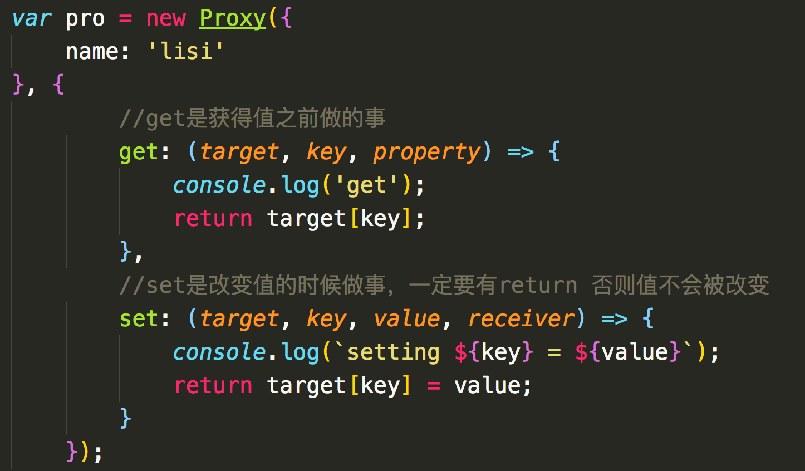
Proxy

Slide 18
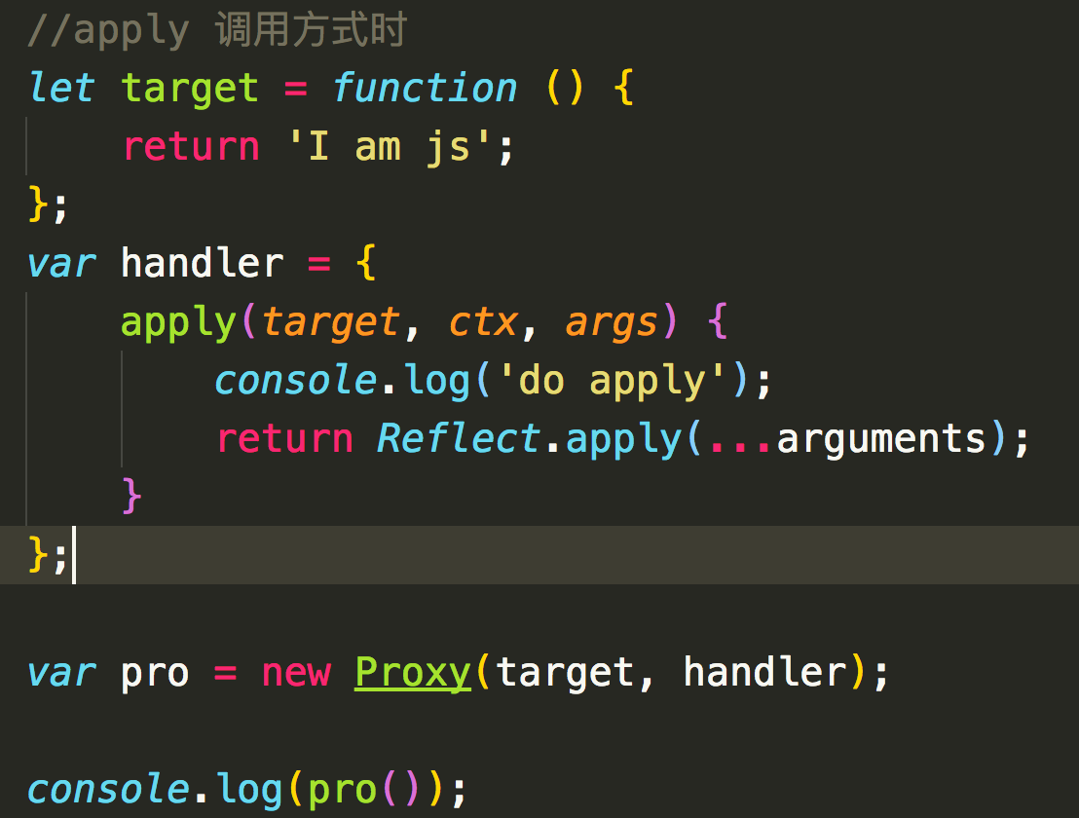
Proxy

Slide 19
Promise
Ajax: Asynchronous Javascript And XML（异步JavaScript和XML）
Jquery: $.get(). $.post()
Ajax原理
Promise 是异步编程的一种解决方案，比传统的解决方案————更合理和更强大。回调函数和事件

Slide 20
Promise
异步编程的一种解决方案，比传统的解决方案——回调函数和事件——更合理和更强大。
Promise对象有以下两个特点。
（1）对象的状态不受外界影响。Promise对象代表一个异步操作，有三种状态：pending（进行中）、fulfilled（已成功）和rejected（已失败）。只有异步操作的结果，可以决定当前是哪一种状态，任何其他操作都无法改变这个状态。这也是Promise这个名字的由来，它的英语意思就是“承诺”，表示其他手段无法改变。
（2）一旦状态改变，就不会再变，任何时候都可以得到这个结果。Promise对象的状态改变，只有两种可能：从pending变为fulfilled和从pending变为rejected。只要这两种情况发生，状态就凝固了，不会再变了，会一直保持这个结果，这时就称为 resolved（已定型）。如果改变已经发生了，你再对Promise对象添加回调函数，也会立即得到这个结果。这与事件（Event）完全不同，事件的特点是，如果你错过了它，再去监听，是得不到结果的。

Slide 21
Class
类 --- 对象
constructor()
类和模块的内部，默认就是严格模式，所以不需要使用use strict指定运行模式。只要你的代码写在类或模块之中，就只有严格模式可用。考虑到未来所有的代码，其实都是运行在模块之中，所以 ES6 实际上把整个语言升级到了严格模式。
extends

Slide 22
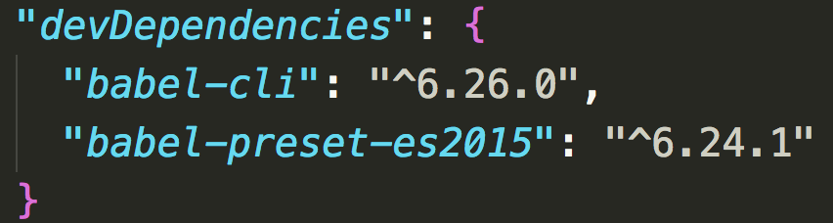
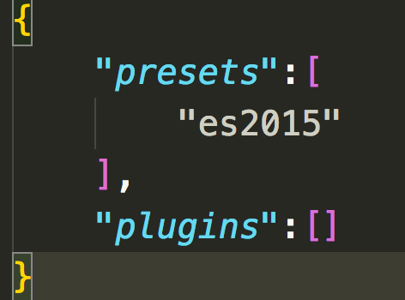
babel: ES6=>ES5
安装nodejs(一路下一步)
npm init -y
npm install -g babel-cli
npm install --save-dev babel-preset-es2015 babel-cli
创建文件： .babelrc
文件转化：
babel src/index.js –o dist/index.js
文件夹转化：babel src –d dist
实时：babel src/index.js -w -o dist/index.js
babel src -w -d dist

Slide 23
live server
https://www.npmjs.com/package/live-server
npm init –y
npm install –g live-server (mac sudo )
运行: live-server

Slide 24
模块
export :负责进行模块化，也是模块的输出。
import : 负责把模块引，也是模块的引入操作。
as
export default
babel-node index.js
注意： ES6的模块化不能直接在浏览器中预览，必须要使用Babel进行编译之后正常看到结果。

Slide 25

Thank you
谢谢观看

